Slide 1
«В большей безопасности будет находиться тот, кто всегда настороже.»
Публилий Сир
Правила безопасного поведения на дорогах

Slide 2
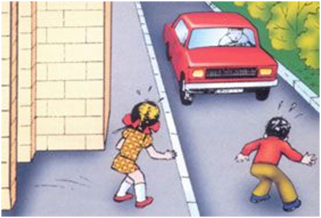
Пешеходы обязаны передвигаться только по тротуару или пешеход­ным дорожкам.
Не следует спешить при переходе улицы. Нельзя выбегать на дорогу.
Автомобили могут неожиданно выехать из переулка, из арки, со двора.

Slide 3
Ни в коем случае не выскакиваем на дорогу из-за стоящего транспортного средства или из кустов.
Ни

Slide 4
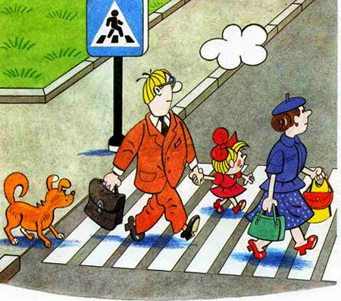
Переходя проезжую часть, надо внимательно посмотреть сначала налево, и дойдя до середины дороги, посмотреть направо, при отсутствии приближающегося транспорта можно переходить дорогу.

Slide 5
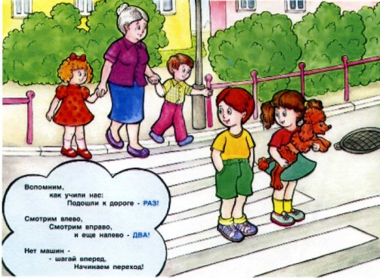
При переходе улицы, дети дошкольного возраста должны идти только со взрослыми, держа их за руку.

Slide 6
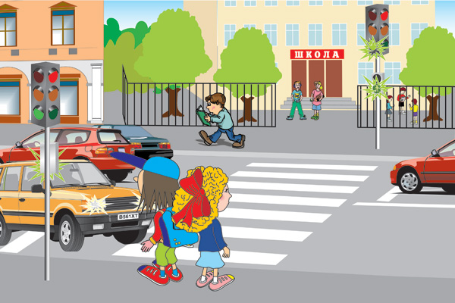
Переходить проезжую часть необходимо только по пешеходному переходу на зеленый свет светофора или по подземному(надземному) переходу.
Перед переходом дороги надо замедлить шаг и оценить обстановку (даже при переходе дороги на зеленый сигнал све­тофора необходимо осмотреться).
Переходим дорогу строго поперек улицы, а не наискосок!!!

Slide 8
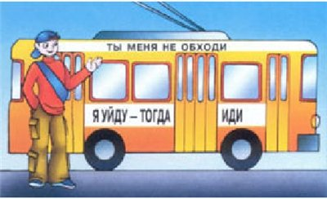
Обходить автобус или трамвай опасно с любой стороны!!! Подождите, пока он отойдет от остановки и откроет обзор.
Ни в коем случае не выскакиваем на дорогу из-за стоящего транспортного средства или из кустов.

Slide 9
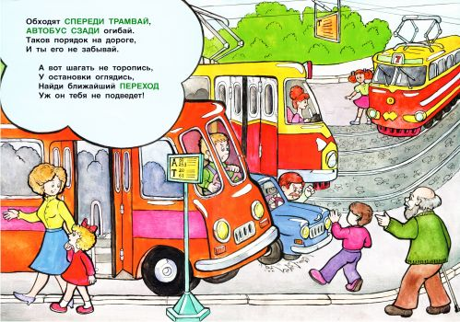

Slide 11
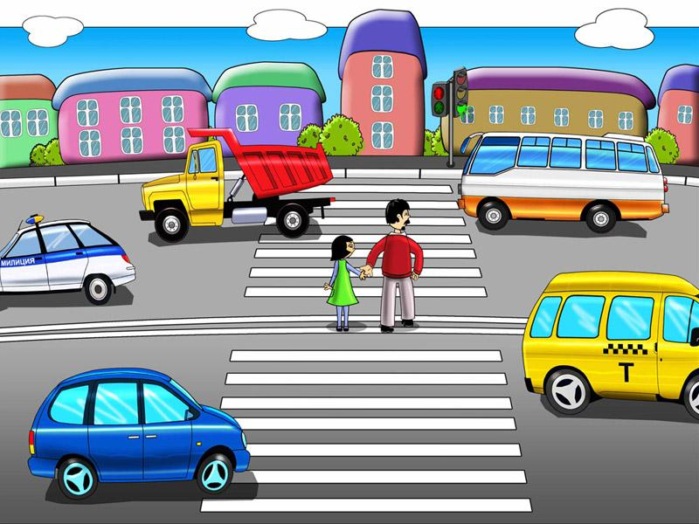
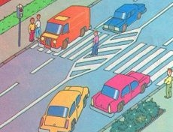
Пешеходы, не успевшие закончить переход, должны ос­тановиться на линии, разделяющей транспортные потоки про­тивоположных направлений или на островке «безопасности». Необходимо быть, вести себя спокойно и не совершать лишних движвнимательнымений. Продолжать переход можно, лишь убедившись в безопасности дальнейшего движения и с учетом сигнала светофора или регулировщика.

Slide 12
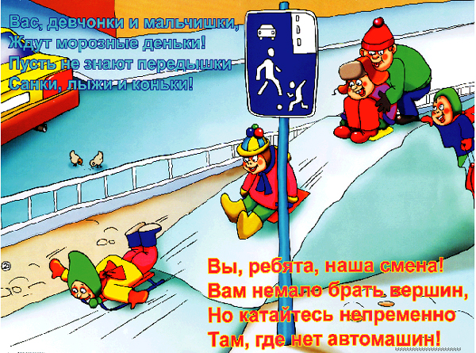
Играть вблизи проезжей части запрещается!
Катание с горок на санках, коньках, велосипедах вблизи проезжей части или в местах, где возможно движение транспорта, запрещается!
За игрушками или иными оброненными предметами на дорогу выбегать категорически нельзя!

Slide 13
